Slide 1
Meeting 26.02.2025

Slide 2
Fortschritt
Histogramm Binning korrigiert
Gruppen implementiert

Slide 3
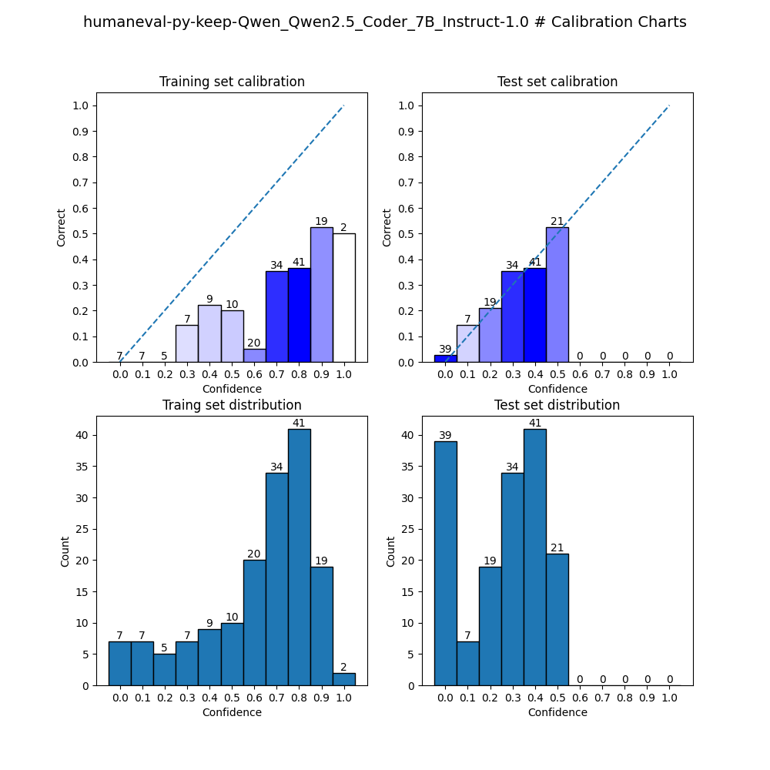
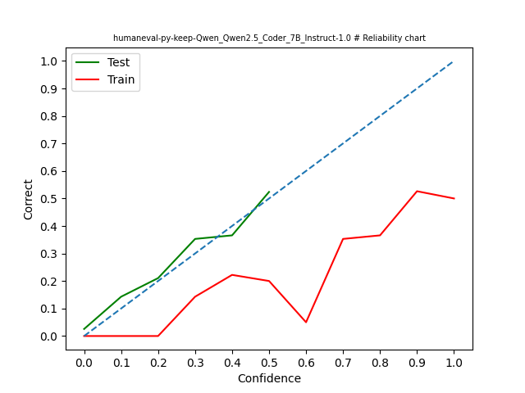
Ergebnisse – Histogramm binning
Score | Train | Test | Diff
ECE | 0.35 | 0.03 | -0.32
ASCE | 0.14 | 0.00 | -0.14
MSE | 0.31 | 0.17 | -0.14

Slide 4
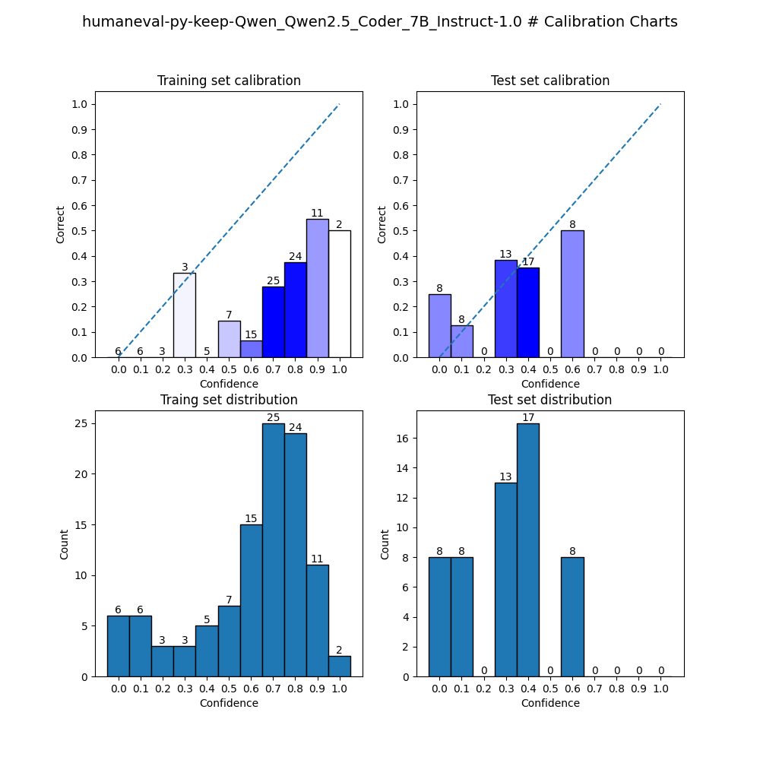
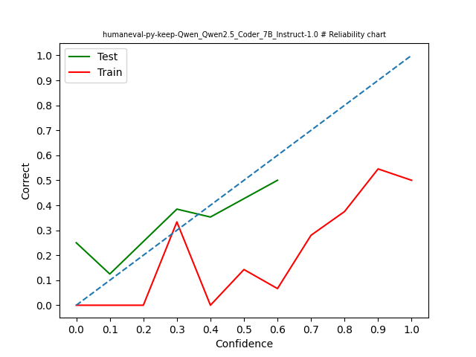
Ergebnisse – Histogramm binning split
Score | Train | Test | Diff
ECE | 0.37 | 0.09 | -0.28
ASCE | 0.16 | 0.01 | -0.15
MSE | 0.31 | 0.22 | -0.09

Slide 5
Gruppen
Import
Prompt länger als 500
Enthält Beispiele
Hat Funktion mehr als drei Eingabevariablen
Gibt Funktion etwas zurück
Bsp.: 92, 45, 28, 7, 159

Slide 6
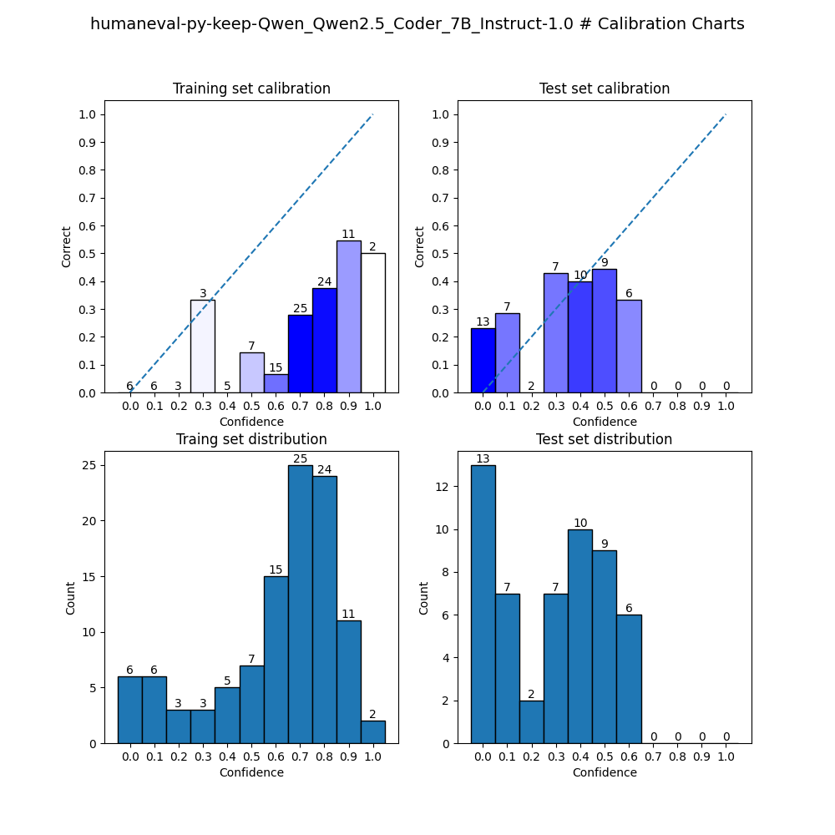
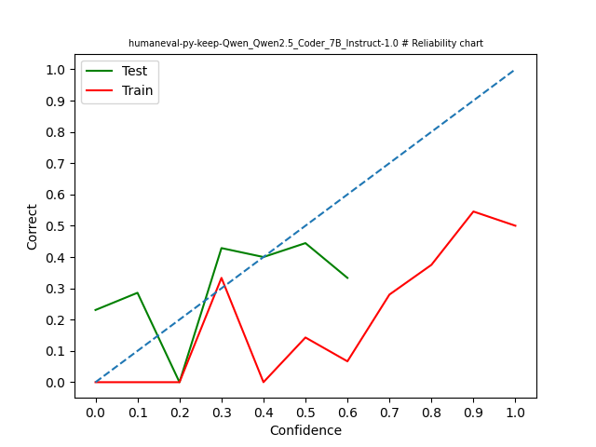
Ergebnisse – Histogramm binning split
Score | Train | Test | Diff
ECE | 0.16 | 0.05 | -0.11
ASCE | 0.16 | 0.05 | -0.11
MSE | 0.31 | 0.25 | -0.06

Slide 7
Lambdas
0.16 (Import)
0.01 (Prompt > 500)
0.28 (Examples)
0.02 (> 3 Eingabevariablen)
-0.21 (Return)

Slide 8



Scores

Slide 9
Probleme/Fragen
Gruppen Kalibrierung

Slide 10
Nächste Schritte

